Slide 1
吉瑞祥OA办公系统登陆操作

Slide 2
目录
登陆方式
网页版
网页版
PC端
手机端App

Slide 3
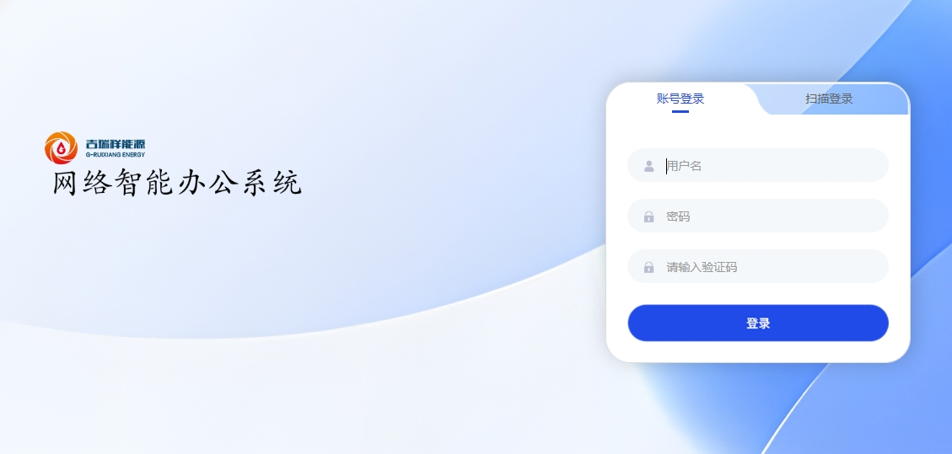
步骤：
1、输入网址 http://oa.g-ruixiang.com/
2、跳转进入登陆首页，输入账号与密码
tips
首次登陆时密码为空，直接输入账号即可登录，登录后需重置密码。密码设置要求8-20位，必须同时包含字母和数字

Slide 4
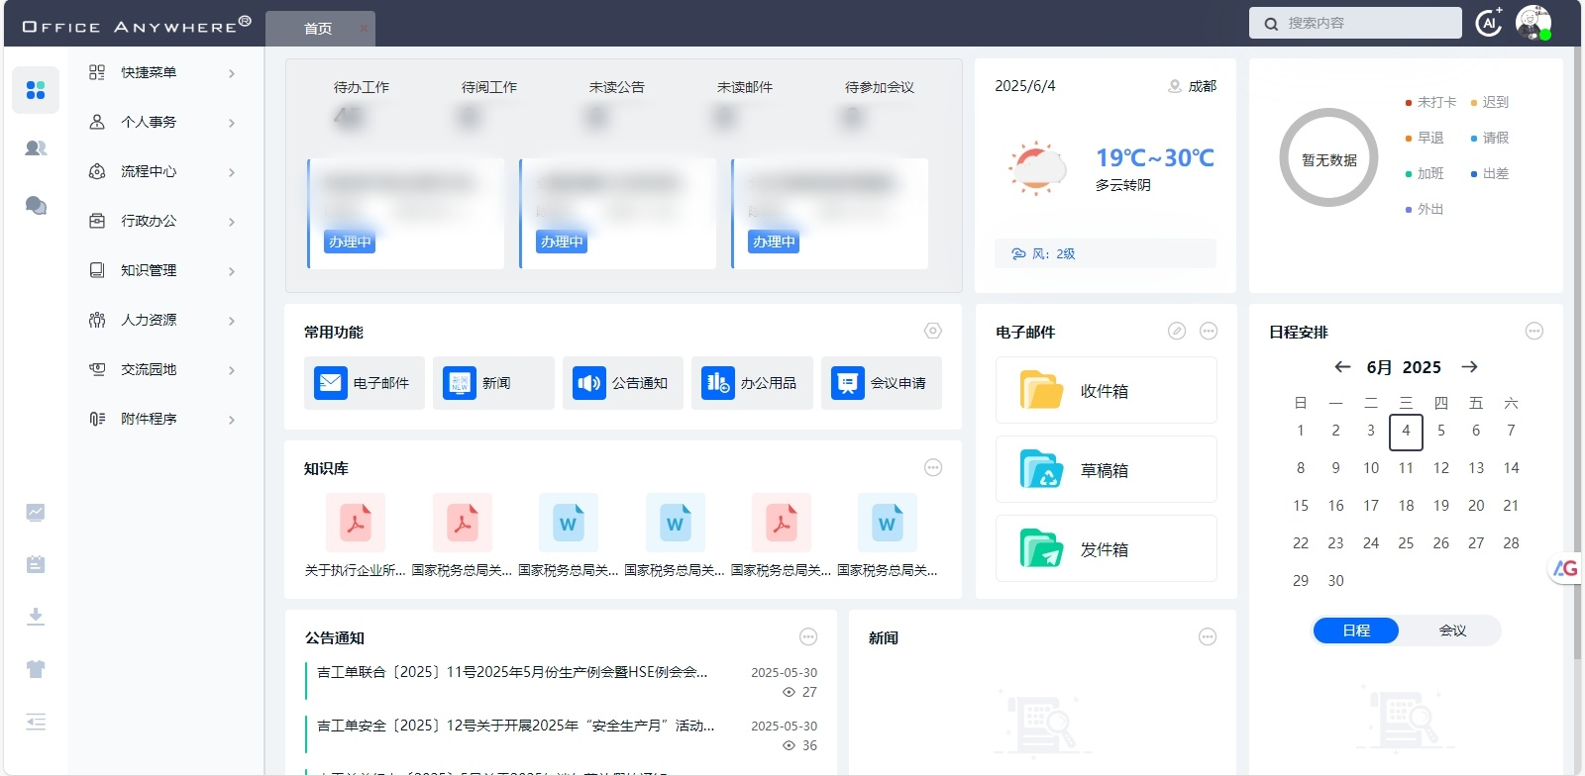
3、成功登录
目录

Slide 5
目录
登陆方式
网页版
PC端
手机端App

Slide 6
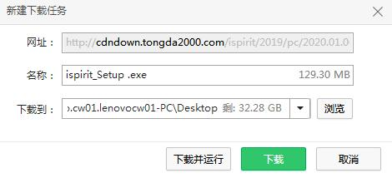
目录
步骤：
1、输入网址 http://cdndown.tongda2000.com/ispirit/2019/pc/2020.01.06/ispirit_Setup.exe
2、自动弹出下载页面，点击下载
3、等待

Slide 7
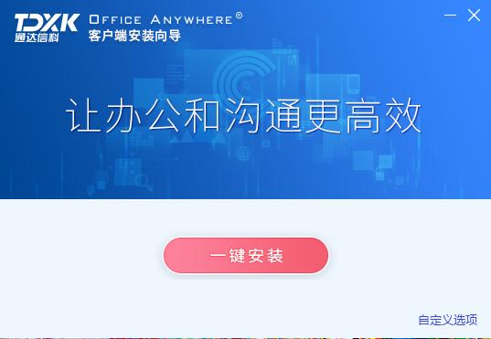
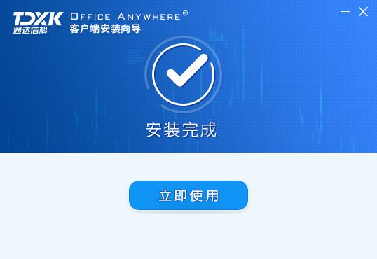
4、安装程序下载完成，双击安装
目录

Slide 8
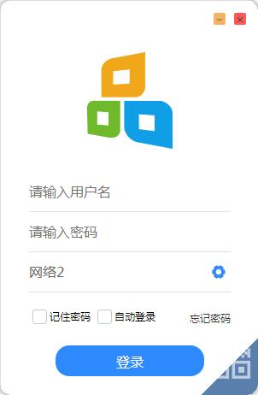
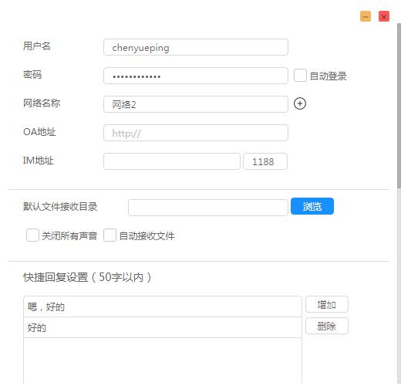
5、登录，输入用户名密码及设置网络
目录
用户名
密码

Slide 9
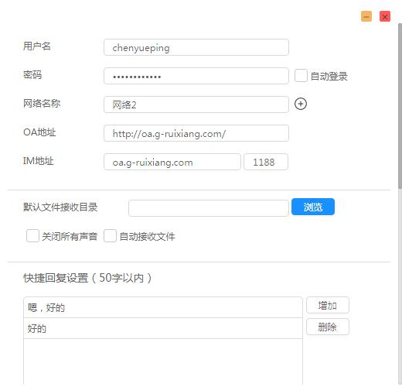
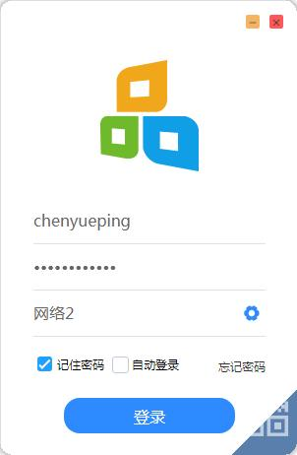
目录

Slide 10
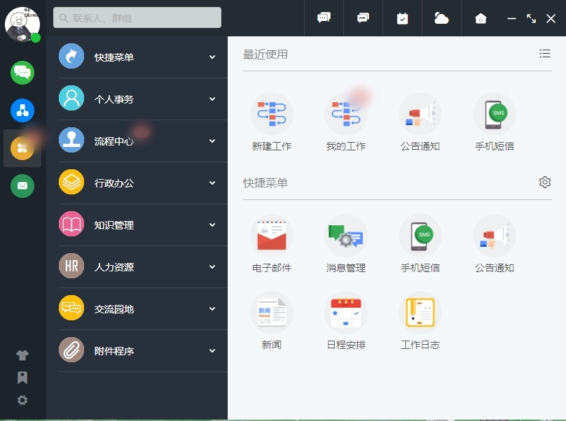
目录

Slide 11
目录
登陆方式
网页版
PC端
手机端App

Slide 12
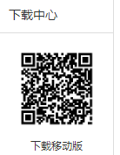
1、安装途径
目录
打开网页版，在左下角“下载中心”-“下载移动版”，扫描二维码下载手机客户端“通达OA”
ios系统会自动跳转到AppStore进行下载
Android系统只可通过此途径手动下载

Slide 13
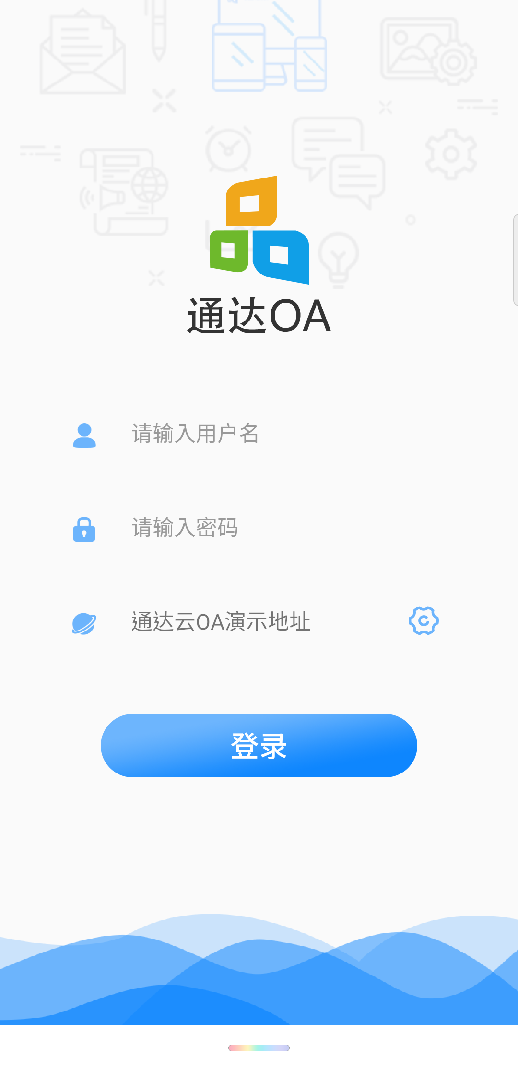
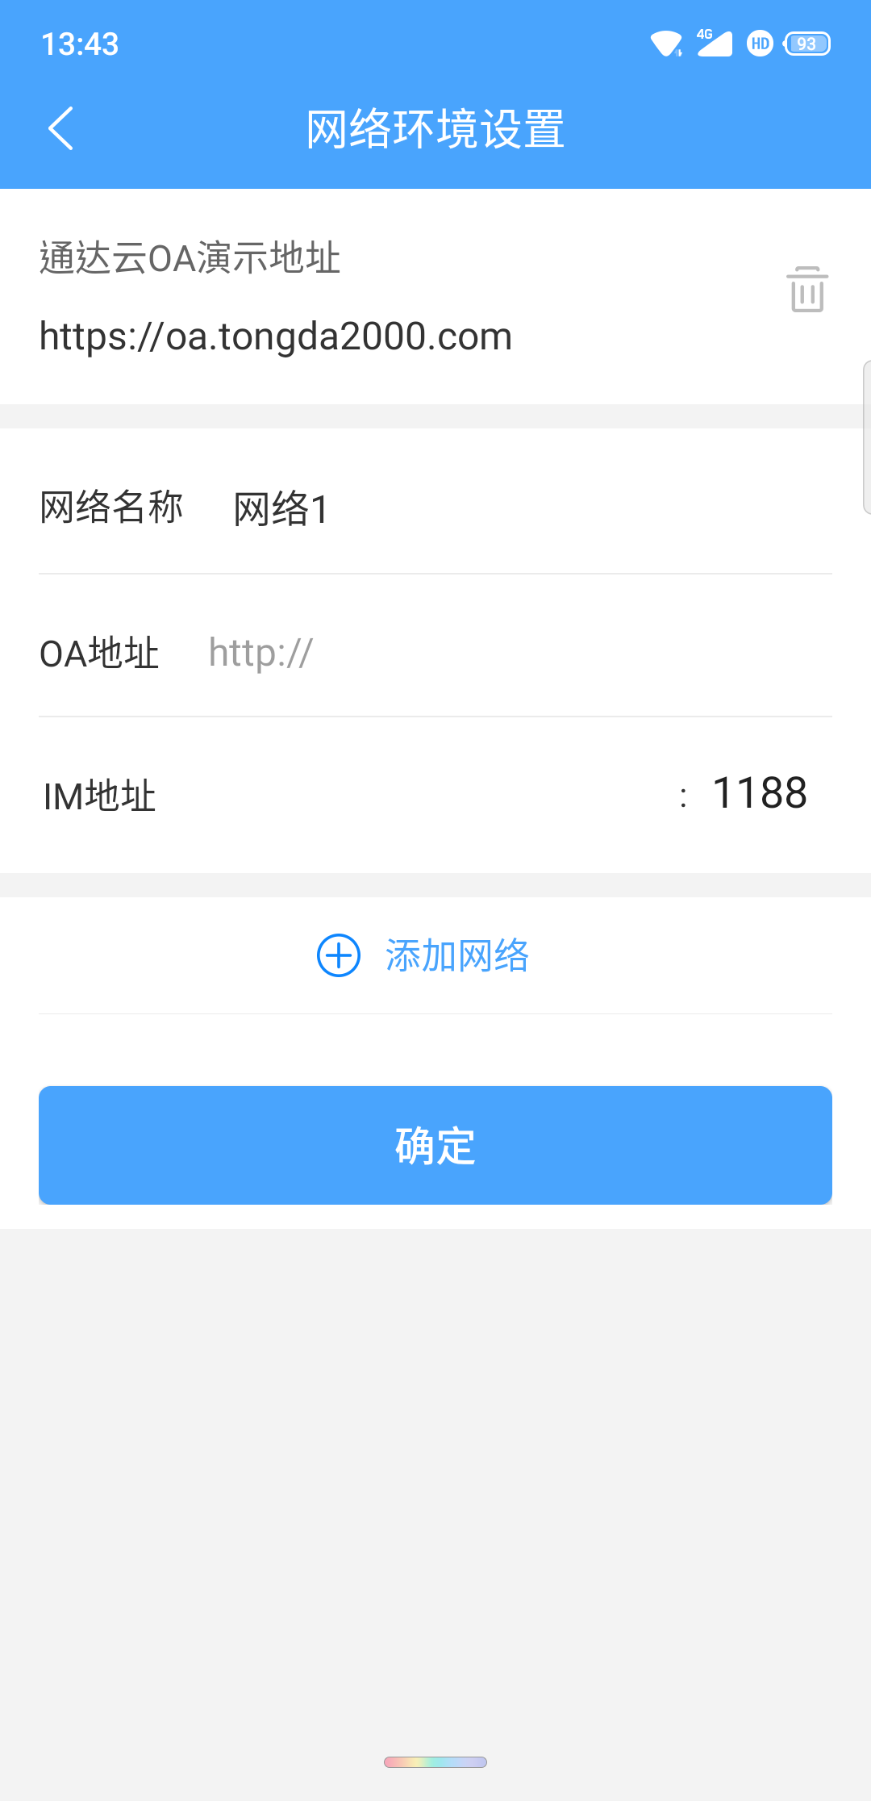
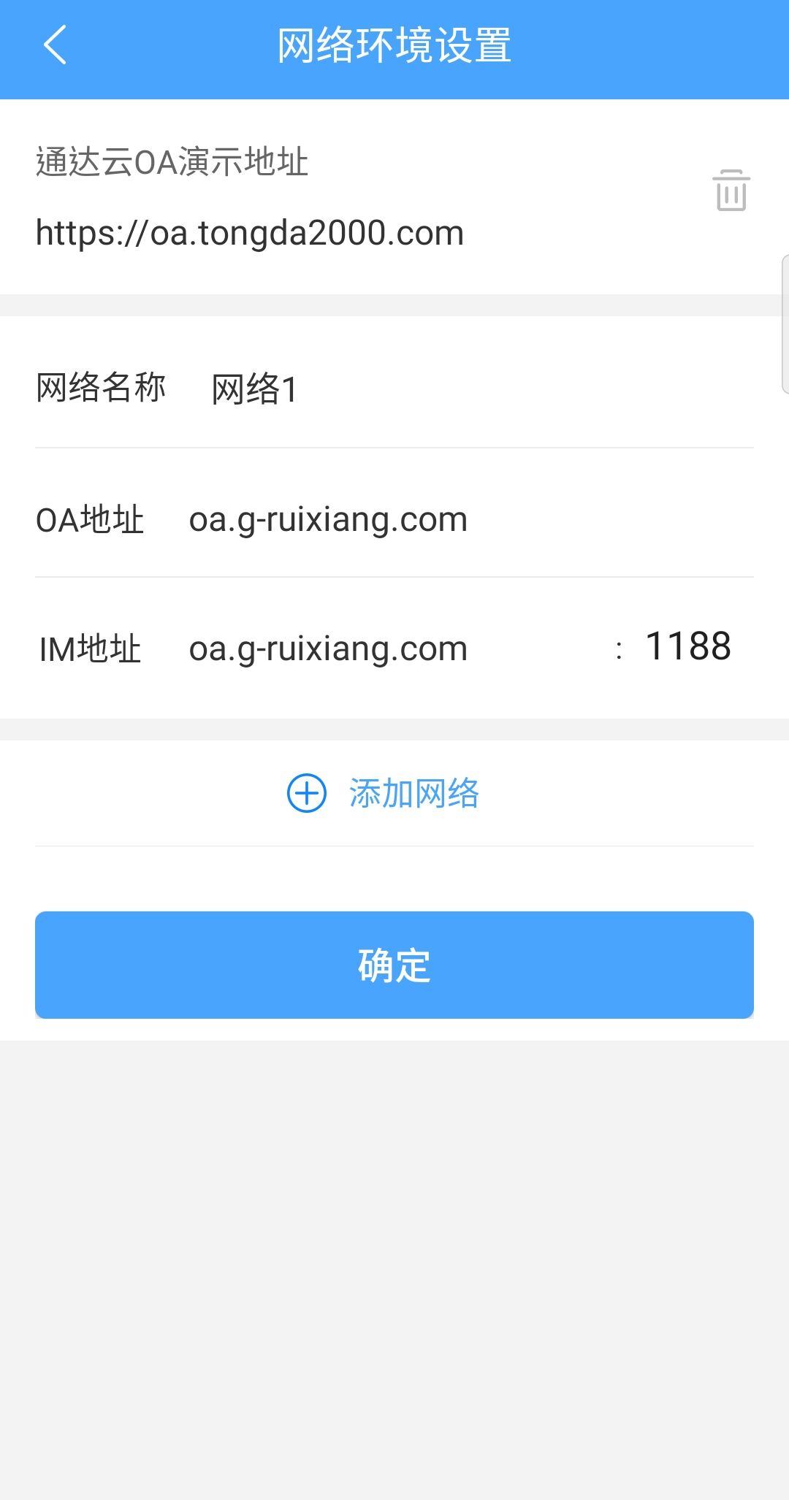
2、手机端登录
目录

Slide 14
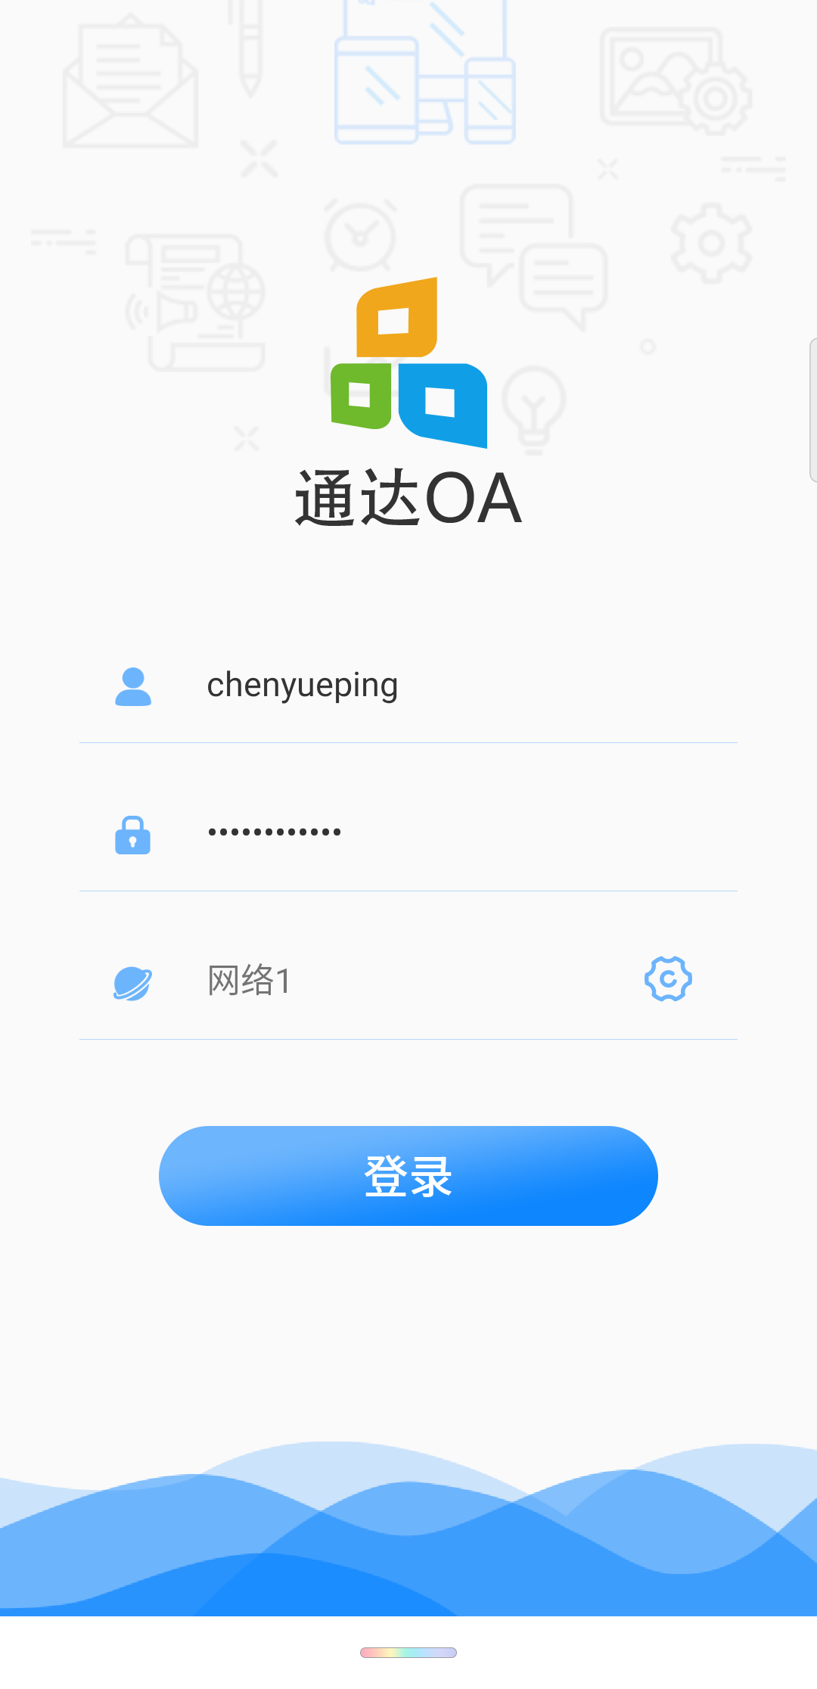
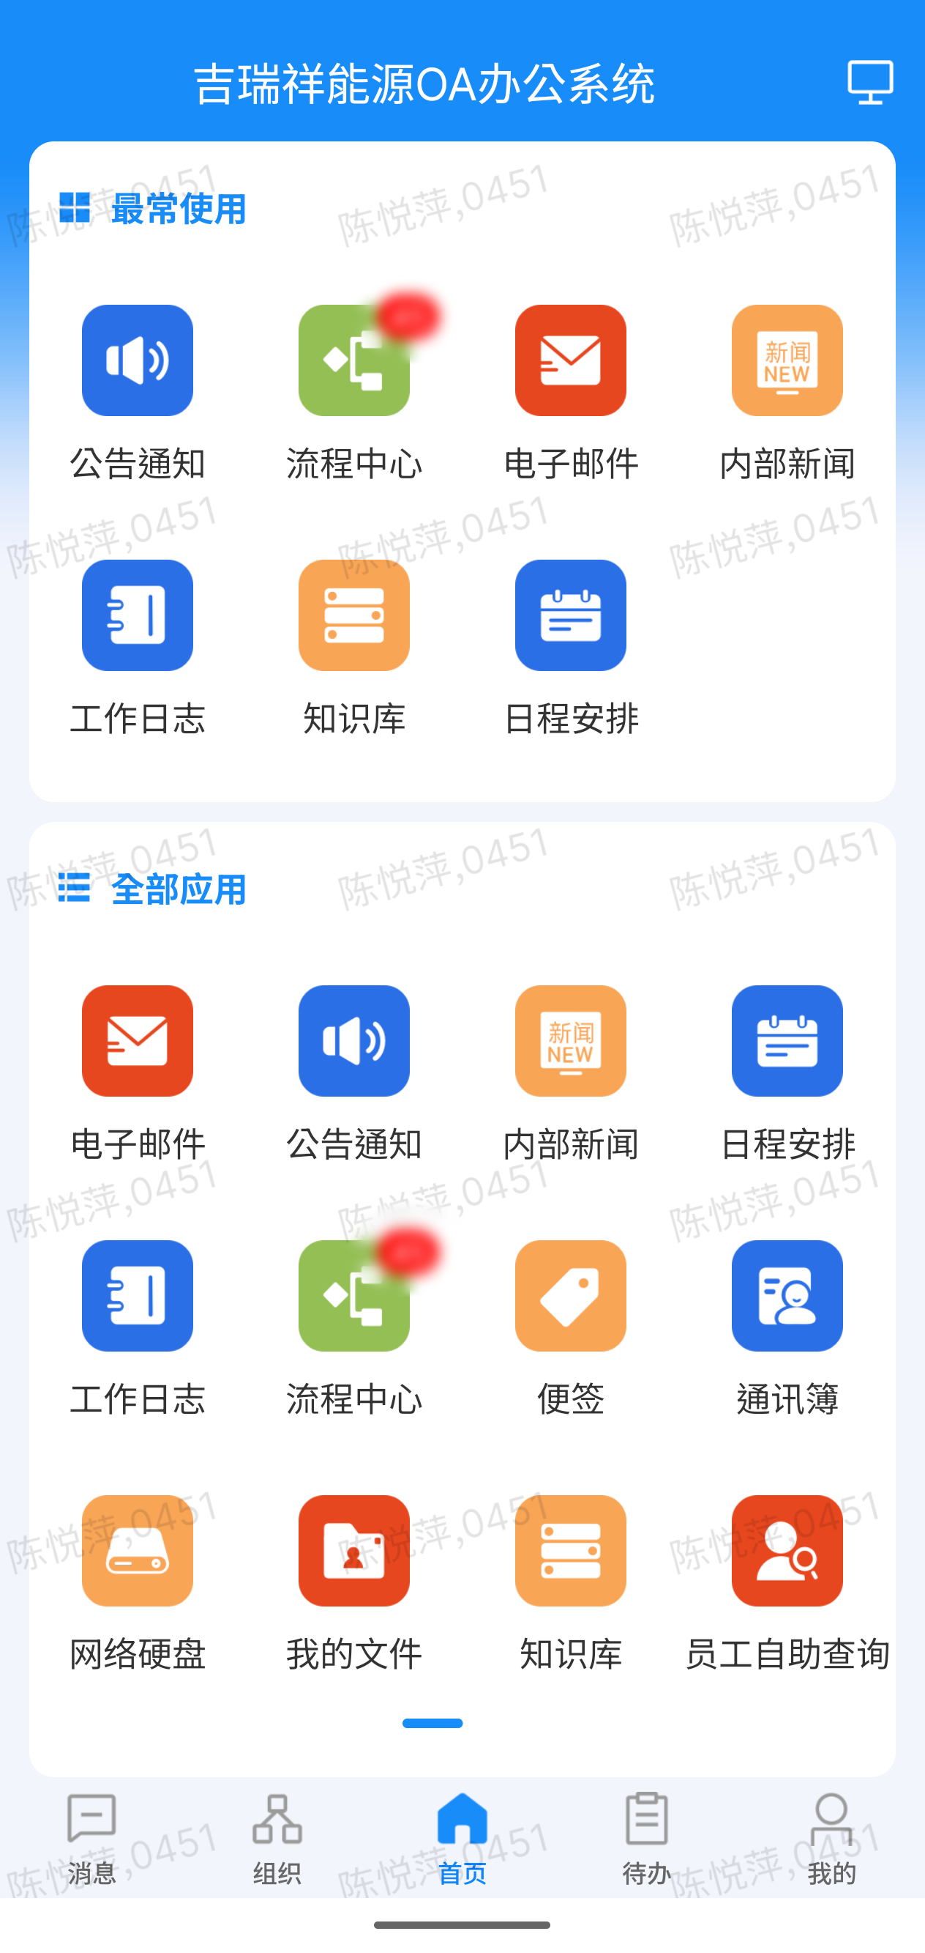
目录

Slide 15
目录
要点
首次登陆密码要空置
客户端登陆要先网络设置
苹果安卓是不同的安装方式

Slide 16
谢谢聆听

